Slide 1
Parques y Jardines de Madrid
Fotografía seleccionada de Internét
Creación y Diseño de:
V I C E N T E G A R C Í A
Automático

Slide 2
Parques y Jardines
Un parque es un terreno situado en el interior de una población, que se destina a prados, jardines y arbolado sirviendo como lugar de esparcimiento y recreación de los ciudadanos.
Los parques y jardines que fueron mantenidos en la antigüedad privadamente para disfrute de sus propietarios están en la actualidad abiertos al público, como los Jardines del Retiro de Madrid.
sin embargo lo que diferencia básicamente el parque del jardín en una casa de campo es que el
parque está habitado por animales, mientras
que éstos están excluidos del jardín.

Slide 3
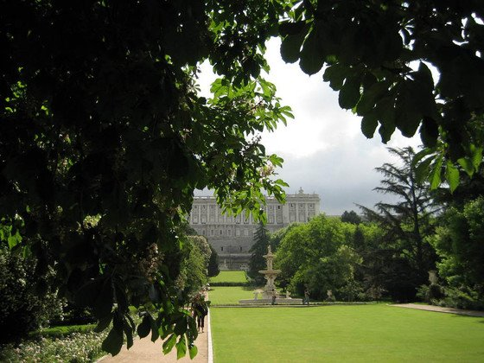
Campo del Moro (Madrid)
El Campo del Moro es un jardín situado en la ciudad española de Madrid.

Slide 4
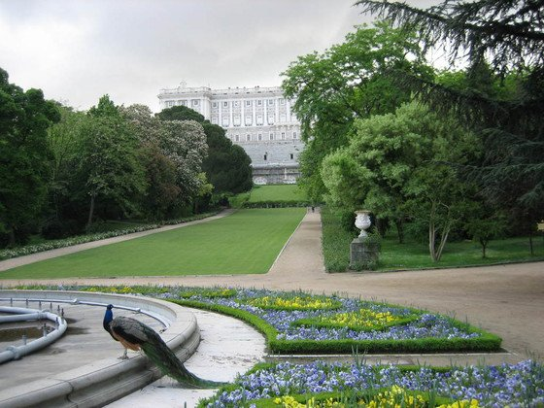
Los jardines salvan un pronunciado desnivel, provocado por el barranco existente entre el palacio y las riberas del río Manzanares.

Slide 5
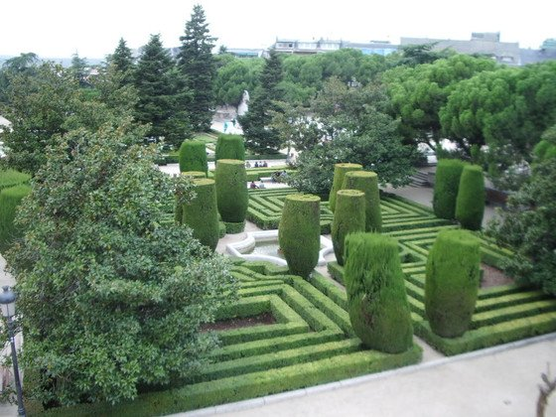
Los terrenos situados entre el Palacio Real de Madrid y el valle del río Manzanares sólo fueron conocidos con el nombre del Campo del Moro a partir del siglo XIX.

Slide 6
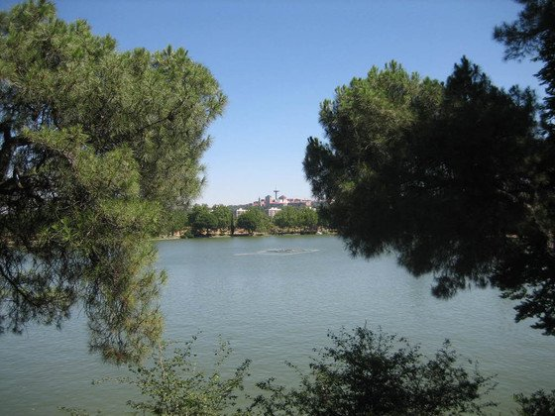
Casa de Campo
La Casa de Campo es el mayor parque público del municipio de Madrid.

Slide 7
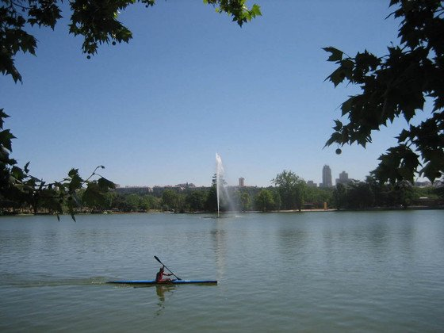
Situado al oeste de la ciudad, se ubica administrativamente en el barrio de Casa de Campo (distrito de Moncloa-Aravaca).

Slide 8
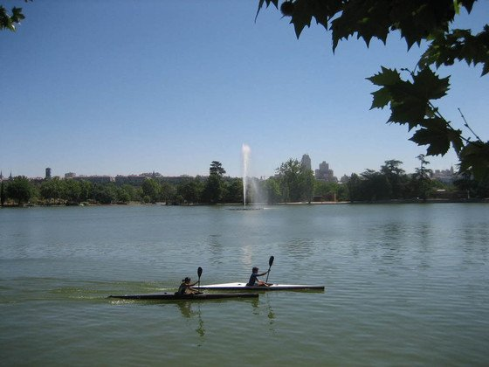
Lindando al sur con el distrito de Latina y al oeste con el municipio de Pozuelo de Alarcón.

Slide 9
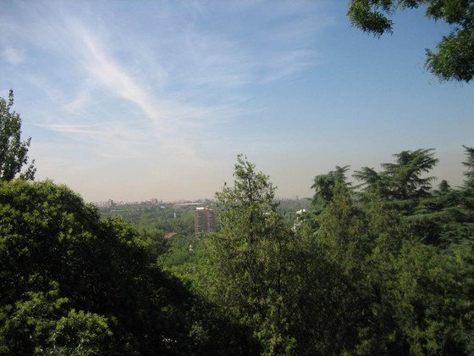
El parque está anexo al Monte de El Pardo y tiene una extensión de 1.722 Ha, incluyendo los terrenos del Club de Campo.

Slide 10
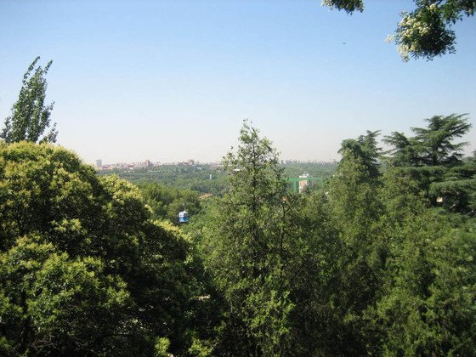
Esta superficie duplica la del Bois de Boulogne, en París, es cinco veces más grande que el Central Park de Nueva York o 6,5 veces más grande que Hyde Park de Londres.

Slide 11
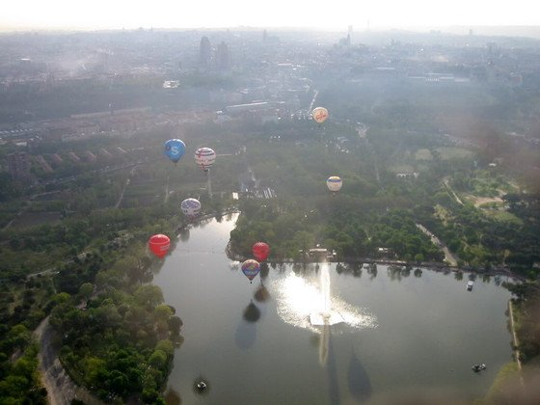
La Casa de Campo fue propiedad histórica de la Corona Española y coto de caza de la realeza.

Slide 12
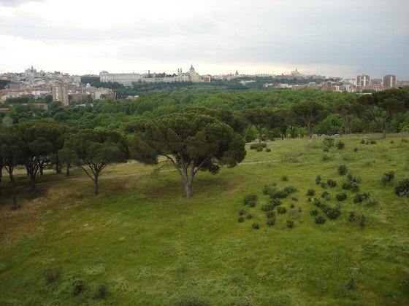
Tras la proclamación de la Segunda República, fue cedida por el Estado al pueblo de Madrid (1 de mayo de 1931), estando desde entonces abierta al público.

Slide 13
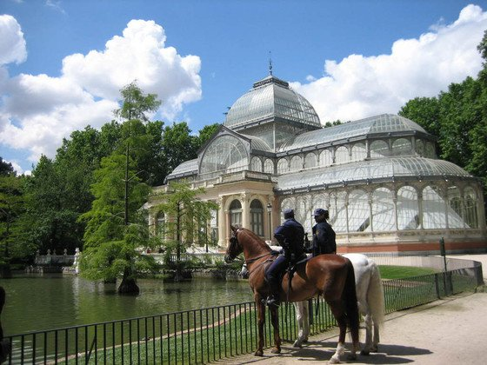
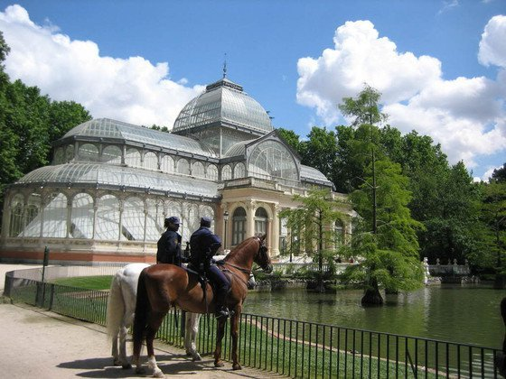
Jardines del Retiro de Madrid
El Parque del Retiro, popularmente conocido como El Retiro.

Slide 14
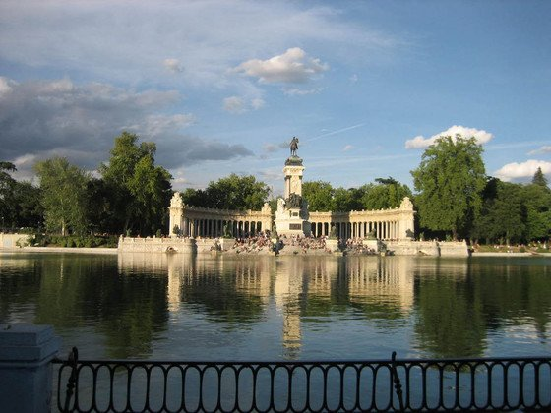
Es un parque de 118 hectáreas (1,18 km²) situado en Madrid.

Slide 15
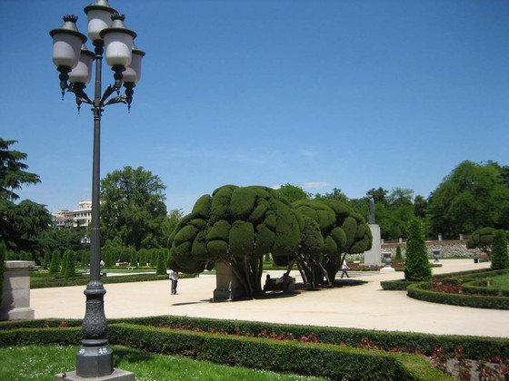
Es uno de los lugares más significativos de la capital española.

Slide 16
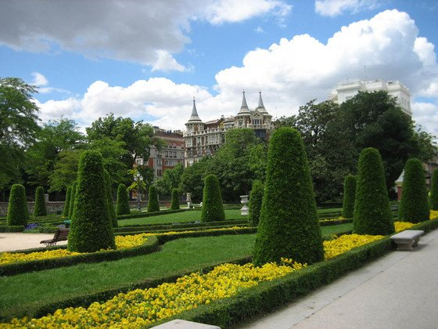
Las últimas obras de ajardinamiento fueron las ejecutadas por el jardinero mayor Cecilio Rodríguez.

Slide 17
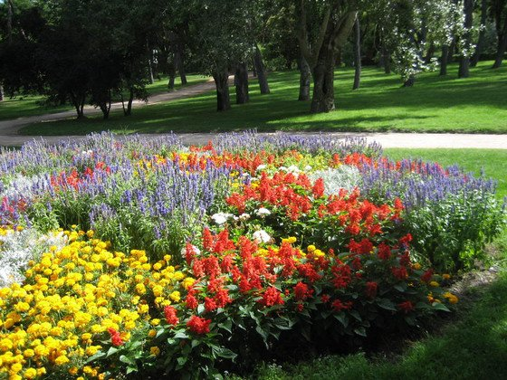
El maestro Manuel Lillo compuso el pasodoble «Quiosco del Retiro» dedicado al lugar de conciertos matutinos en el que la Banda Sinfónica Municipal de Madrid actúa durante el verano.

Slide 18
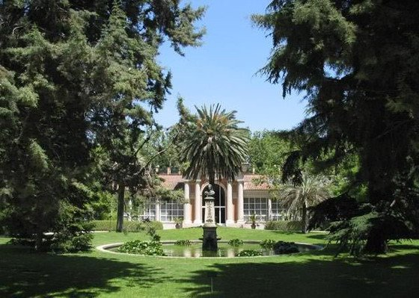
Real Jardín Botánico de Madrid
El Real Jardín Botánico de Madrid es un centro de investigación del Consejo Superior de Investigaciones Científicas.

Slide 19
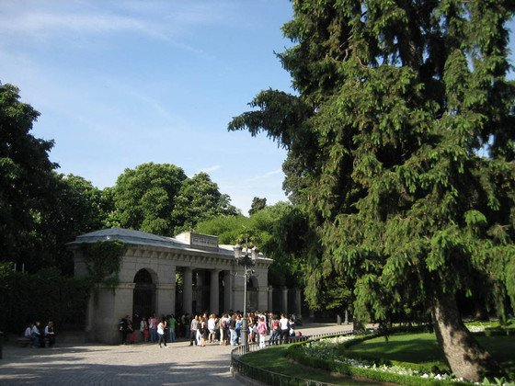
Este jardín botánico alberga en tres terrazas escalonadas, plantas de América y del Pacífico, además de plantas europeas.

Slide 20
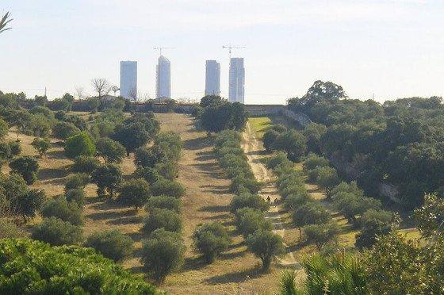
Monte del Pardo
Monte del Pardo 16.000 hectáreas. Uno de los mejores conservados bosques mediterráneos, a sólo 8 km del centro de Madrid.

Slide 21
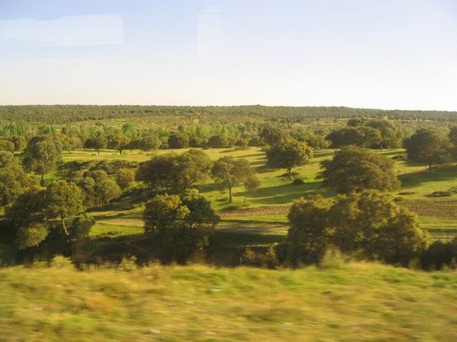
Alrededor de 15.100 hectáreas del Monte del Pardo están rodeadas por una pared (66 km de largo), con aproximadamente 4.000 gamos, 3.000 ciervos, 500 jabalíes y 30.000 conejos, así como muchas otras aves y rapaces.

Slide 22
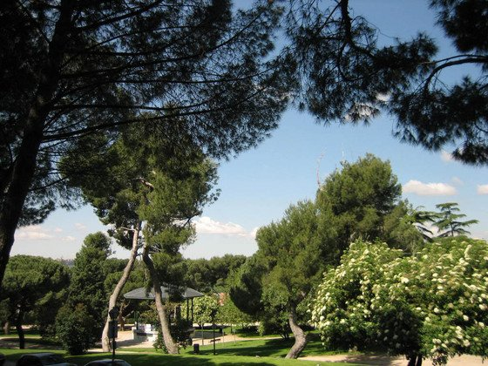
Parque del Oeste
Situado entre la carretera de La Coruña, la Ciudad Universitaria y el distrito de Moncloa.

Slide 23
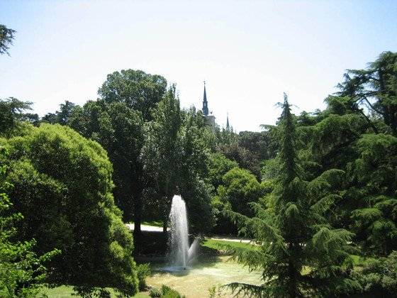
Antes del siglo XX, los terrenos que actualmente ocupa el parque eran el principal vertedero de basuras de la ciudad.

Slide 24
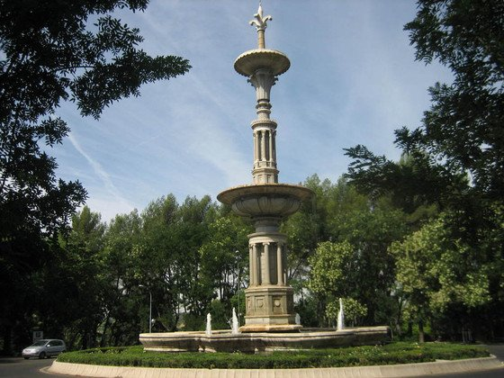
Durante la Guerra Civil el Parque del Oeste se convirtió en campo de batalla de la Batalla de la Ciudad Universitaria….

Slide 25
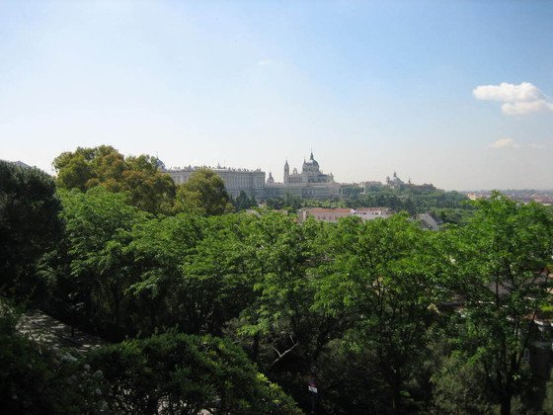
…abriéndose trincheras y construyéndose búnkeres que todavía hoy se pueden ver en su extremo norte.

Slide 26
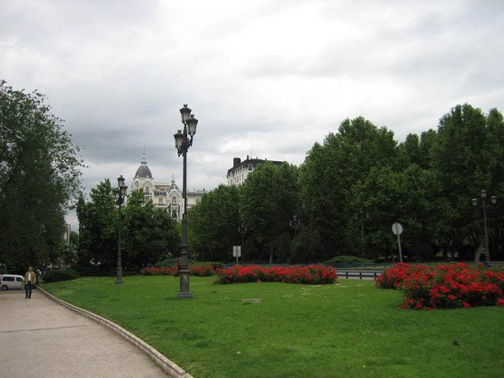
Según el libro "Jardines de Madrid" de Masats Óscar y datos del gobierno regional de Madrid…

Slide 27
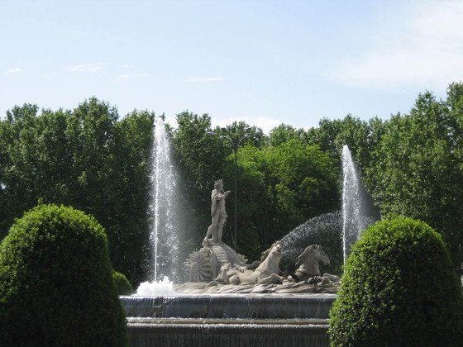
…hay más de 100 parques en Madrid, centenares de pequeños jardines y mas de 300.000 árboles en las calles de Madrid.

Slide 28
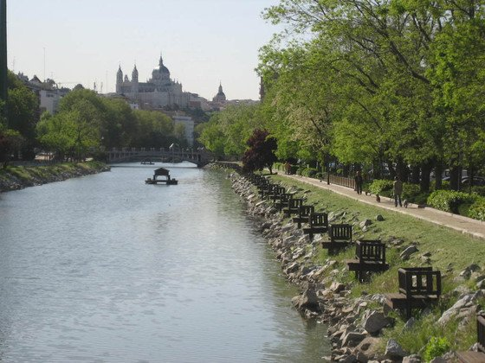
El Departamento de Parques y Jardines, en función de las autoridades locales en Madrid, estableció un "censo" oficial de los aproximadamente 300.000 árboles en las calles de Madrid.

Slide 29
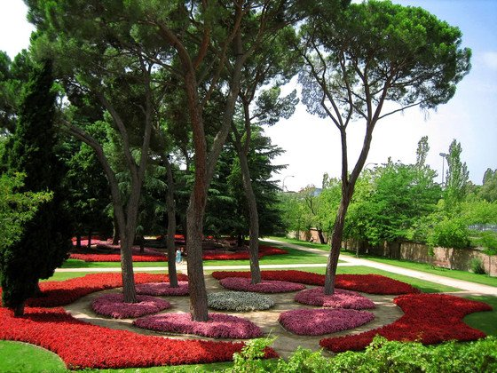
Parque de El Capricho
Es un parque y zona verde situado en el barrio de la Alameda de Osuna, en el distrito de Barajas, está considerado uno de los parques más bellos de la ciudad.

Slide 30
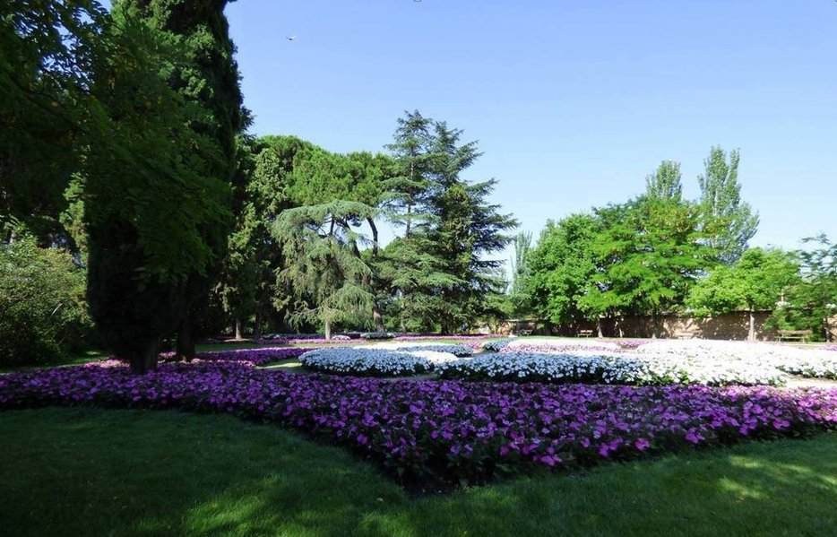
Podemos decir que se trata de un jardín con mucho encanto y en el cual, nos podemos encontrar con numerosas obras arquitectónicas muy interesantes, que iremos descubriendo a lo largo del recorrido.

Slide 31
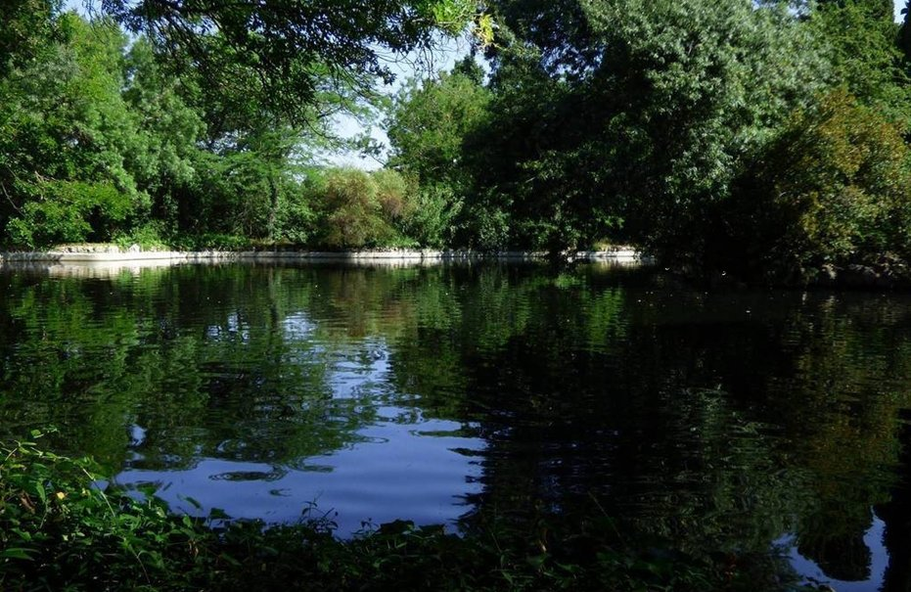
El agua es un elemento presente en este bonito parque. Así, una ría navegable y de trazado sinuoso une la zona de juegos con el lago y continúa hasta el Casino de Baile, al que se accede a través de un pequeño embarcadero, denominado Casa de Cañas.

Slide 32
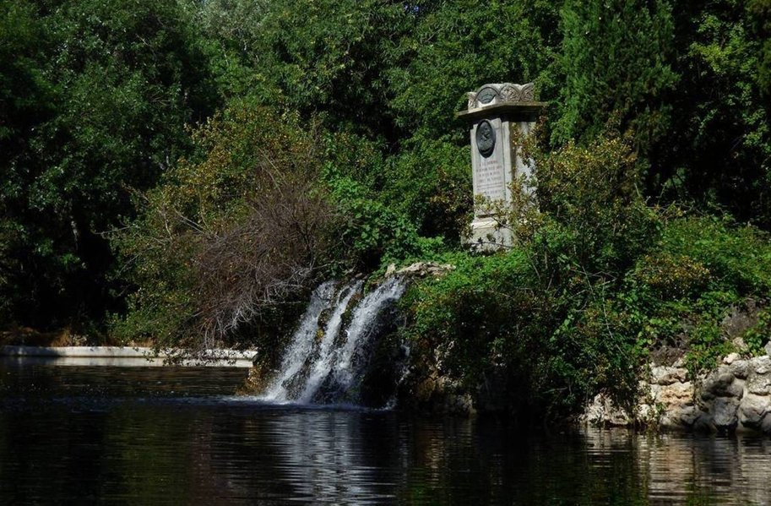
Entre los elementos más característicos de estos jardines se encontran las rías, los lagos de bordes irregulares y las islas. A lo largo de su límite norte hay una ría artificial que en el medio de su recorrido se abre en un estanque.

Slide 33
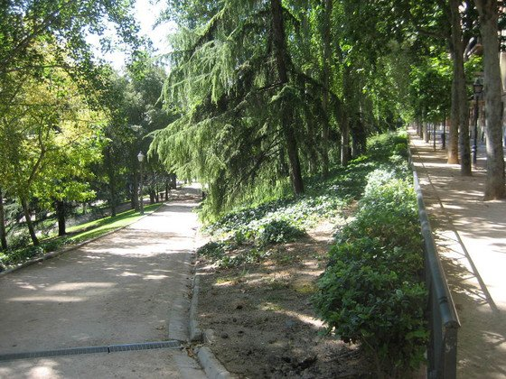
Parque Fuente del Berro
Origen: un gran huerto con árboles frutales y viñedos comprado por el rey Felipe IV en 1630.

Slide 34
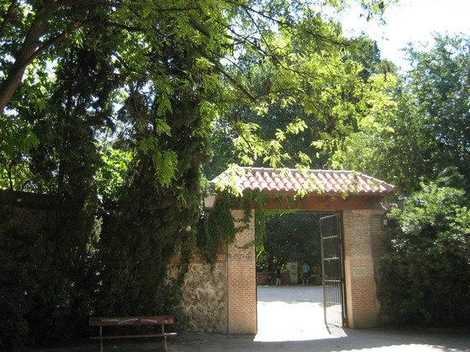
En 1954 se abrieron los jardines al público.

Slide 35
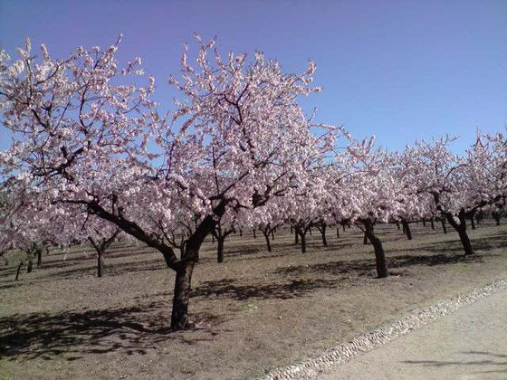
Parque La Quinta de los Molinos
El Parque de la Quinta de los Molinos se encuentra en el Barrio del Salvador en el Distrito de San Blas de Madrid.

Slide 36
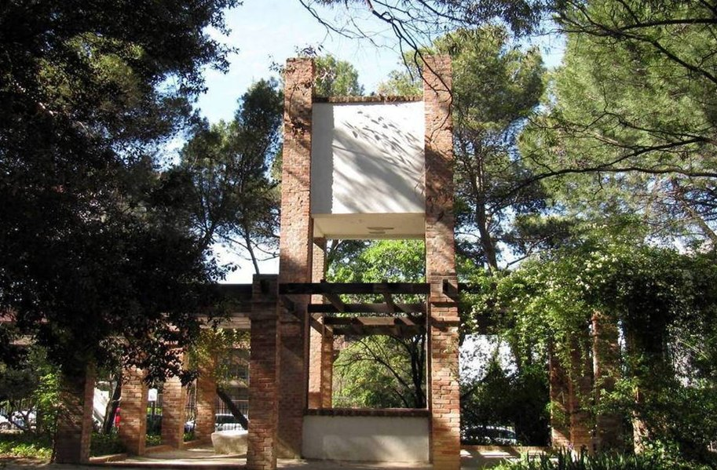
Lo que más llama la atención del parque de la Quinta de los Molinos es precisamente, la falta de aglomeraciones que uno se encuentra en otras zonas verdes o parques de Madrid.

Slide 37
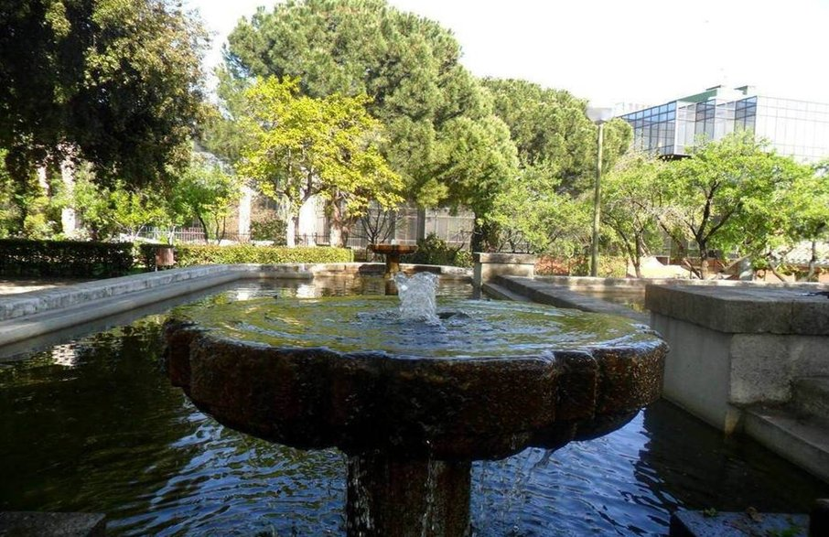
Bien es cierto que no hay columpios como en otros parques, pero a cambio la Quinta de los Molinos mezcla maravillosamente la vegetación asilvestrada con los cultivos mediterráneos más diversos.

Slide 38
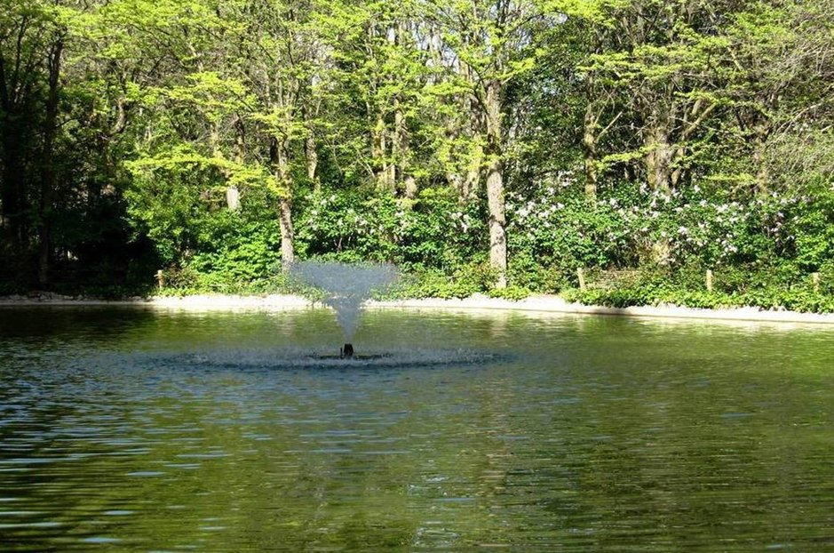
Es un jardín histórico artístico, considerado un bien de interés cultural. Debe su nombre a que era una hacienda (una quinta) con dos molinos traídos de Estados Unidos para extraer agua de regadío.

Slide 39
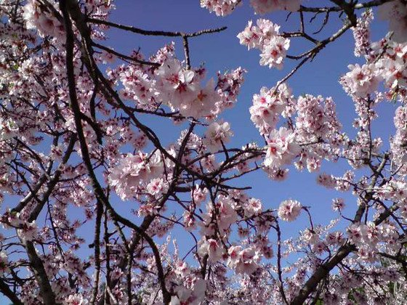
Está delimitado por la calle Alcalá, la calle Miami, la calle de Juan Ignacio Luca de Tena y la avenida del Veinticinco de Septiembre.

Slide 40
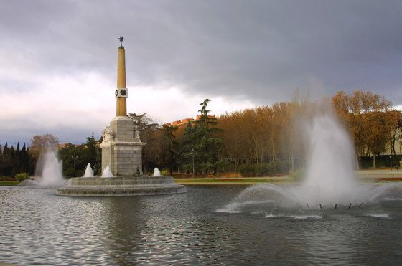
Parque de Arganzuela
El parque de Arganzuela está configurado como un gran pulmón verde abierto al sur de Madrid y, al mismo tiempo, plenamente accesible desde el mismo corazón de la ciudad.

Slide 41
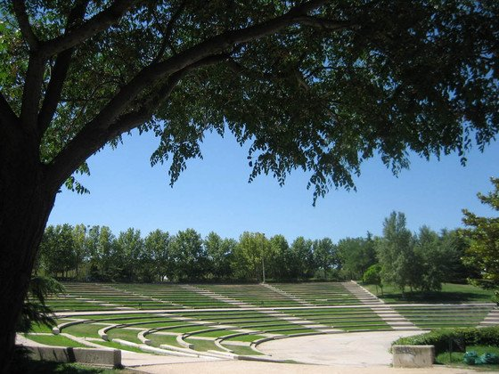
Parque Enrique Tierno Galván
Está situado en el sureste de la ciudad de Madrid. Con 45 hectáreas, es uno de los de mayor superficie de la ciudad.

Slide 42
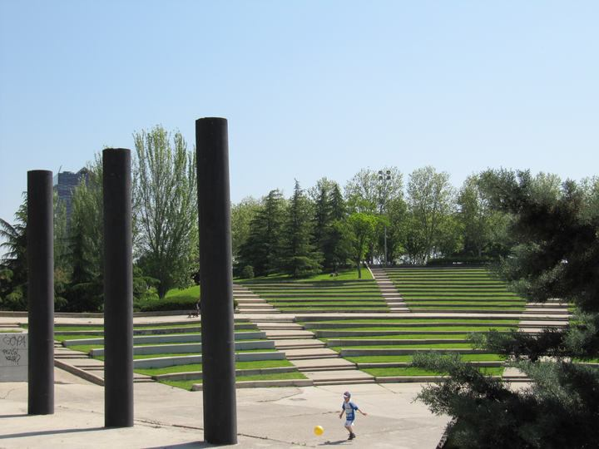
El Parque de Enrique Tierno Galván está situado en el sureste de la ciudad de Madrid (España). Con 45 hectáreas, es uno de los de mayor superficie de la ciudad.

Slide 43
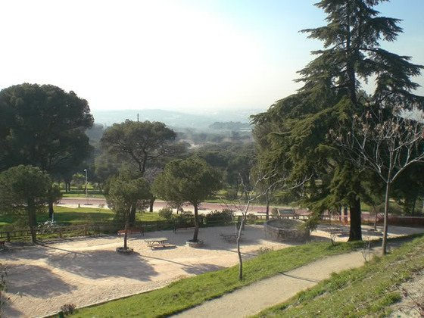
Dehesa de la Villa
La Dehesa de la Villa es un parque situado al noroeste de la ciudad de Madrid, concretamente en el barrio de Ciudad Universitaria del distrito de Moncloa-Aravaca

Slide 44
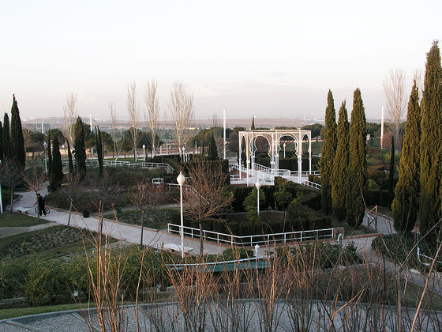
Parque Juan Carlos I
El Parque Juan Carlos I es un parque público ubicado al nordeste de Madrid, en el barrio de Corralejos (distrito de Barajas).

Slide 45
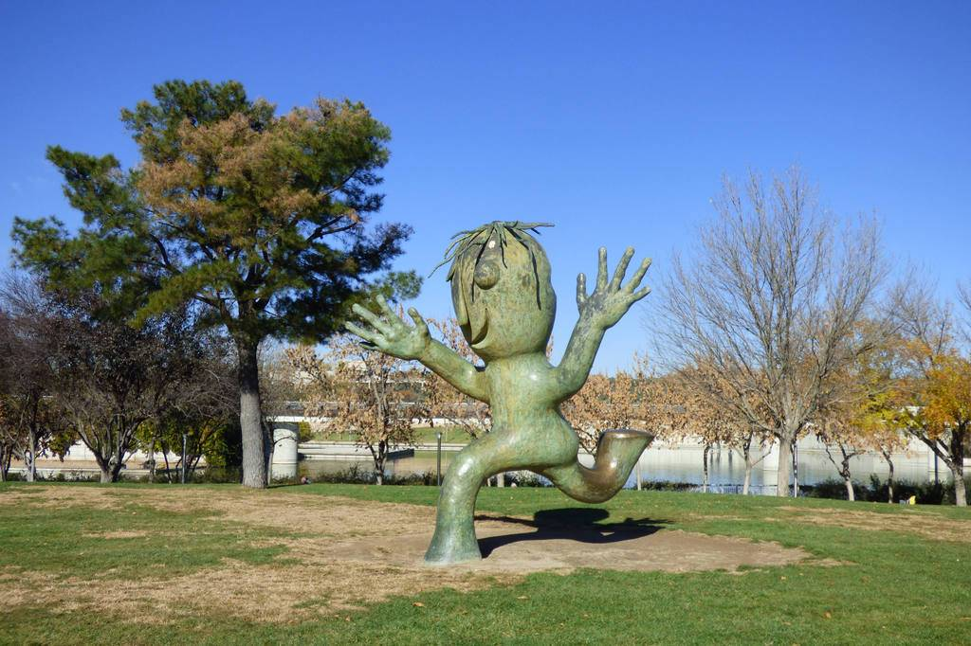
En un espacio abierto pero rodeado de árboles como si estuviéramos
en una plaza, se encuentra el Niño Sol, un amplio surtido de materiales,
germina del hombre y la naturaleza.

Slide 46
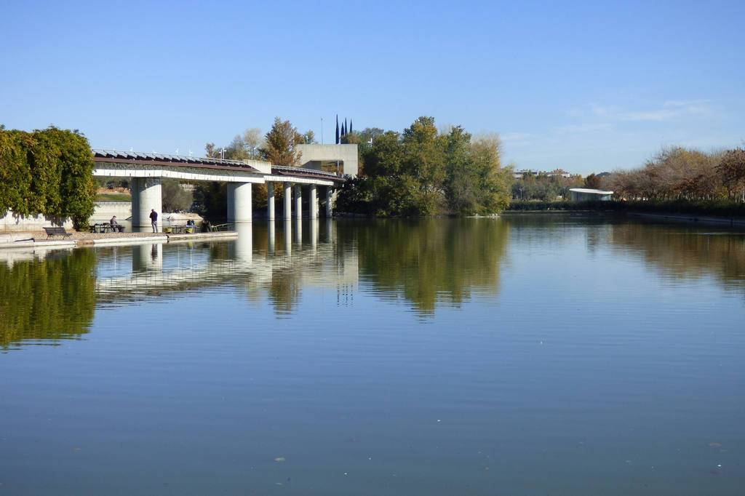
La Senda Botánica transcurre por un paseo que atraviesa en todo
momento zonas de agua, lago, ría, estanque, para producir una sensación
refrescante en los meses más calurosos del año.

Slide 47
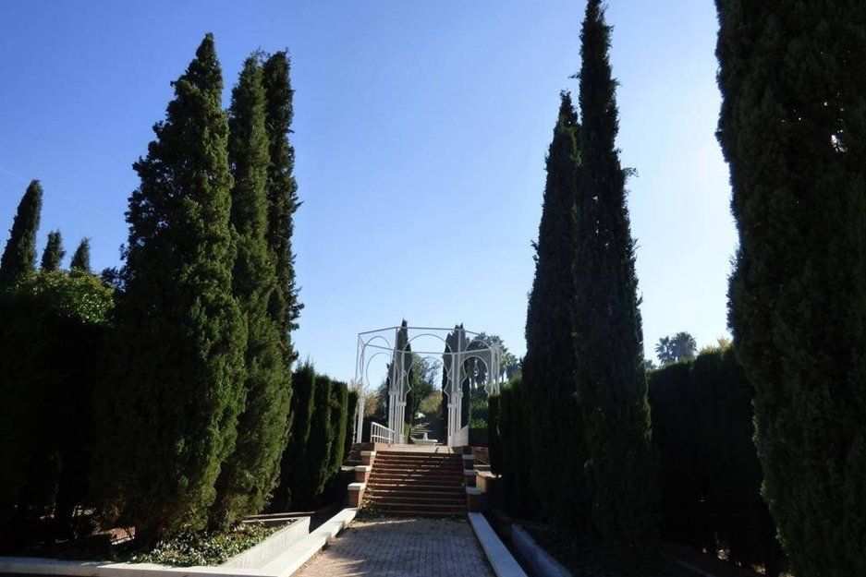
El jardín islámico representa la quinta esencia de la idea del Paraíso, aquí
el individuo se siente en pleno éxtasis. Un lugar de perfección y armonía,
donde confluyen hombre y naturaleza.

Slide 48
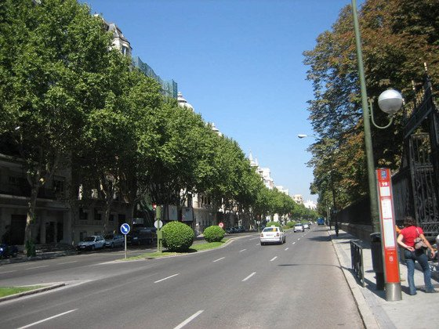
Verde Madrid – Verde que te quiero verde.
Madrid es una de las ciudades del mundo con más árboles en sus calles. Más del 55% de sus calles están arboladas con más de 300.000 ejemplares que visten de verde nuestra ciudad.

Slide 49
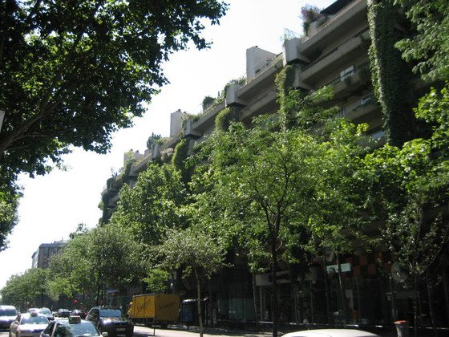
Esto de ninguna manera es un informe exhaustivo sobre las áreas verdes de Madrid…

Slide 50
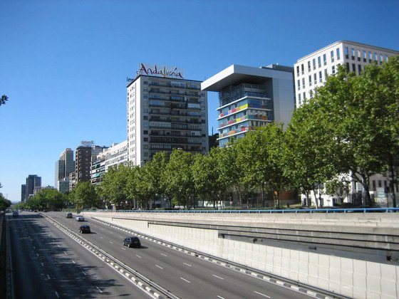
…sino un resumen muy breve con un par de detalles.

Slide 51
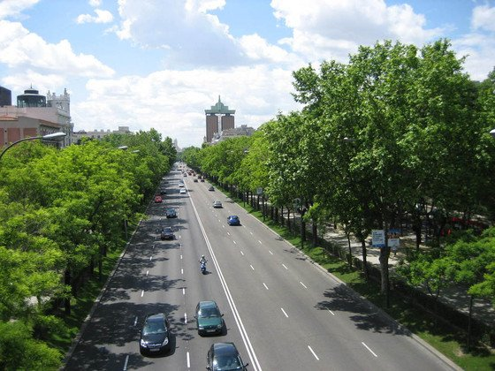
Y unos pics para el que pueda o quiera echar un vistazo a estos espacios verdes.

Slide 52


La zona gris de la ciudad de Madrid.
Desde la Puerta del Sol, la plaza considerada como el centro de Madrid, está a sólo 8 km del límite sur del Monte del Pardo, la zona mas verde de todo Madrid. Esto es solo a título de información.

Slide 53
Música Enlazada
Títulos:
- La alegría de la huerta ( Luis Cobos )
- Mazurca de las sombrillas (Federico Moreno Torroba )
- El año pasado por agua ( Chueca y Valverde )
- El chaleco blanco, preludio (Federico Chueca )

Slide 54







¿Te ha gustado?
Puedes ver más entrando
Aquí
Además puedes recibir powerpoints en tu correo electrónico suscribiéndote aquí:

